Slide 1
gitbash 설치해주세요
https://git-scm.com/
(OS 별 구글 검색)

Slide 2
Github 계정 만들어 주세요
(학교 계정 권장)

Slide 3
git
피로그래밍 12기 박미현

Slide 4
Git?
협업 시
버전 관리
손쉬운 배포 관리

Slide 5
Git vs Github
Git : 형상 관리 도구 (버전 관리 시스템)
Github : 깃 프로젝트 지원 웹호스팅 서비스
(코드 저장할 서버가 필요하다!)

Slide 6
Git 사용법
새 github 레포지토리 만들어주세요
Github레포에 올리고 싶은 폴더 경로에
gitbash/터미널 통해 들어가주세요
Notes:
Git init : 프로젝트 폴더에서 git 초기화(버전 관리 시작). 반드시 해당 프로젝트 디렉토리에서 입력해야.
Git status :

Slide 7
Git 사용법
git init으로 프로젝트 버전 관리 시작.
새로운 작업 후 git add로 작업 파일을
git stage에 등록.
git commit으로 git stage에 있는 작업 파일을 기준으로 변경 이력 생성.
Notes:
Git init : 프로젝트 폴더에서 git 초기화(버전 관리 시작). 반드시 해당 프로젝트 디렉토리에서 입력해야.
Git status :

Slide 8
Git 사용법
$git init
$git config --global user.name “깃헙 아이디"
$git config --global user.email example@gmail.com
$git config --list
Notes:
$Git init : 해당 디렉토리를 로컬 저장소로 지정. 이 명령어를 입력하면 git이 로컬 저장소로 지정한 디렉토리를 계속 지켜보고 있다. 내부 파일의 수정, 삭제, 추가 등을 감지해낸다.
$아이디, 이메일 입력은 깃을 설치하고 최초에 한번만 하면 되는 설정으로 깃헙 계정 정보 등록. 아이디, 이메일을 순서대로 실행해주면 된다. 일일커밋을 위한 잔디확인을 위해 필수적!
$git config –list : 깃 아이디, 이메일 등 설정 보기 명령어

Slide 9
Git 사용법
$git remote add origin {레포주소}
$git status
$git add 특정 파일명
Notes:
${레포 주소}는 최초시작 url창 참조 또는 레포 만들고 첫 페이지에 나와 있음. Origin 뒤에 한칸 띄어서 그대로 복붙.
Origin : 최초의 리모트 저장소의 관용적 이름. 변경 가능.
로컬 저장소와 리모트 저장소 연결할 때마다 진행하면 됨.
$git status : 깃이 변형된 파일이 양상과 깃이 그것을 감지해냈는지 확인.
$git add : 특정파일명 . 이면 지금까지 변형된 모든 파일을 스테이지 위에 올림.
특정 파일만 스테이지 위에 올리기 위해서는 특정 파일명 명시.

Slide 10
Git 사용법
$git commit –m “커밋명”
$git push origin master
Notes:
$ 수정되기 전 파일로부터 수정된 후 파일이 되기까지의 변경 이력을 기록해 놓는 과정
커밋을 로컬 저장소에 먼저 반영됨.
$push명령어를 통해 리모트 저장소에 커밋 반영.

Slide 11
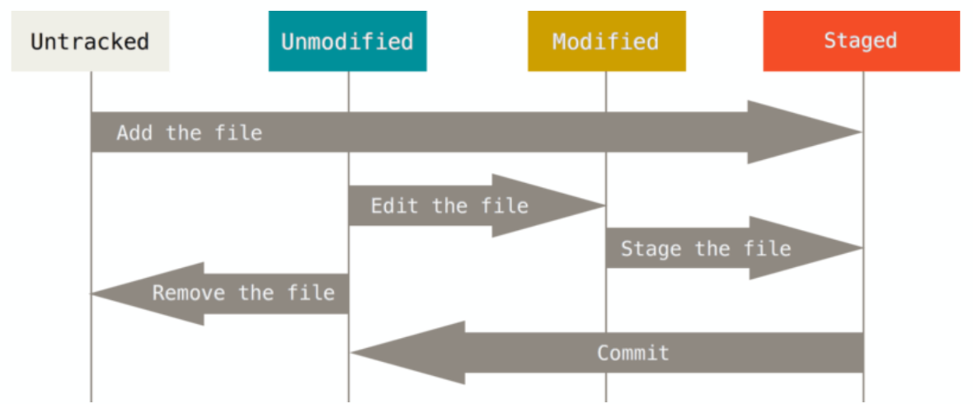

Slide 12
